Slide 1
Paper del seguiment digital de lesions pigmentades en pacients amb alt risc de melanoma
Alvaro March, Saray porcar, Fernando gallardo, Agustí toll, ramon m Pujol, sonia segura

Slide 2
Introducció
Pacients d’alt risc de melanoma
Fenotip
Ulls clars, fototipus baix (I,II), cabells rossos o pèl-rojos, múltiples efèlides o lentigens solars
Nombrosos nevus típics (>50)
Síndrome de nevus displàsic (nº de nevus >100 amb un o més d’una mida superior a 6 mm i 1 o més amb histologia de nevus displàsic)
Antecedents personals de melanoma
Antecedents familiars de melanoma
Actas Dermosifilogr. 2010;101:129-42

Slide 3
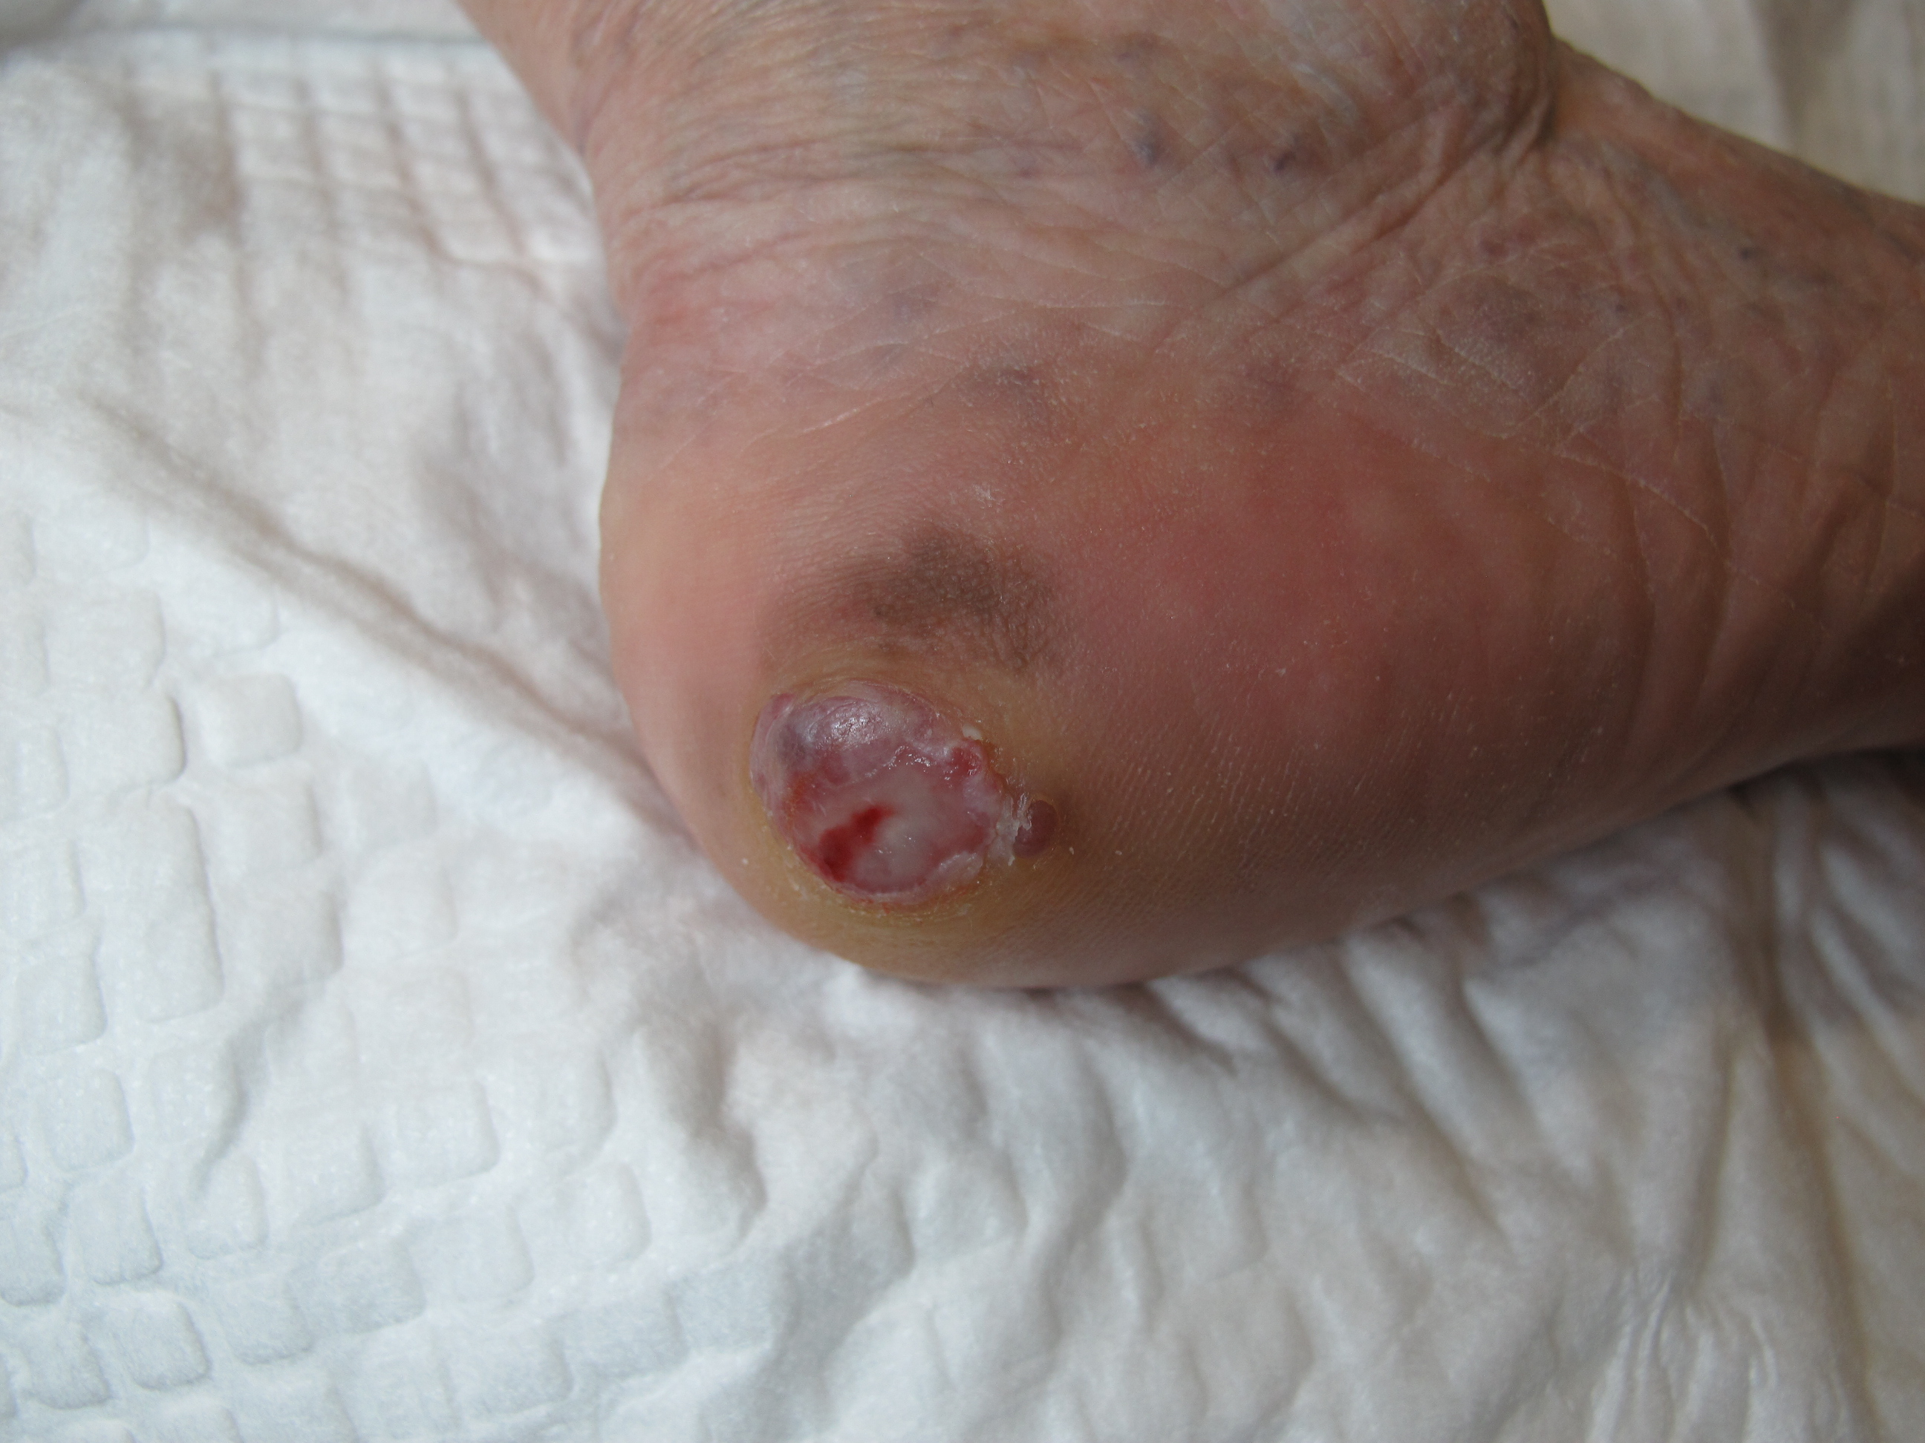
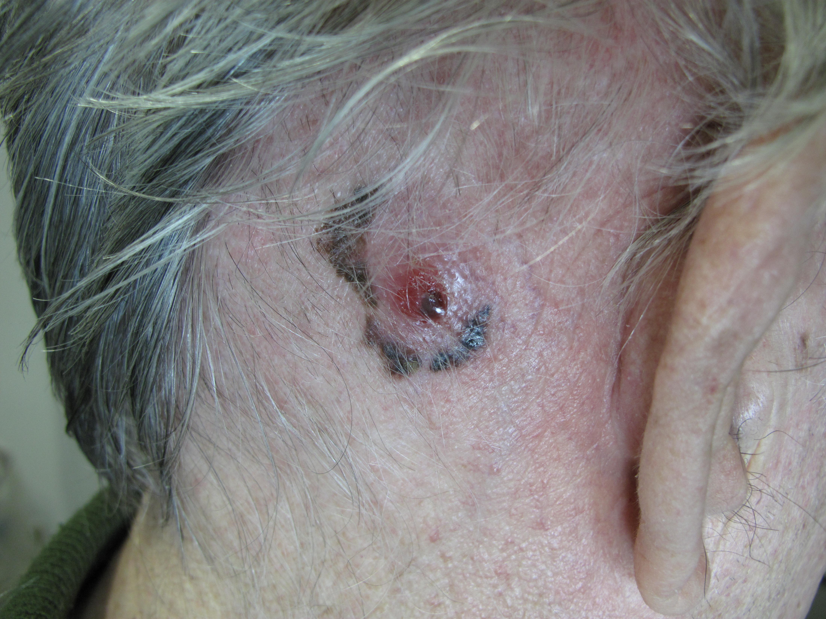
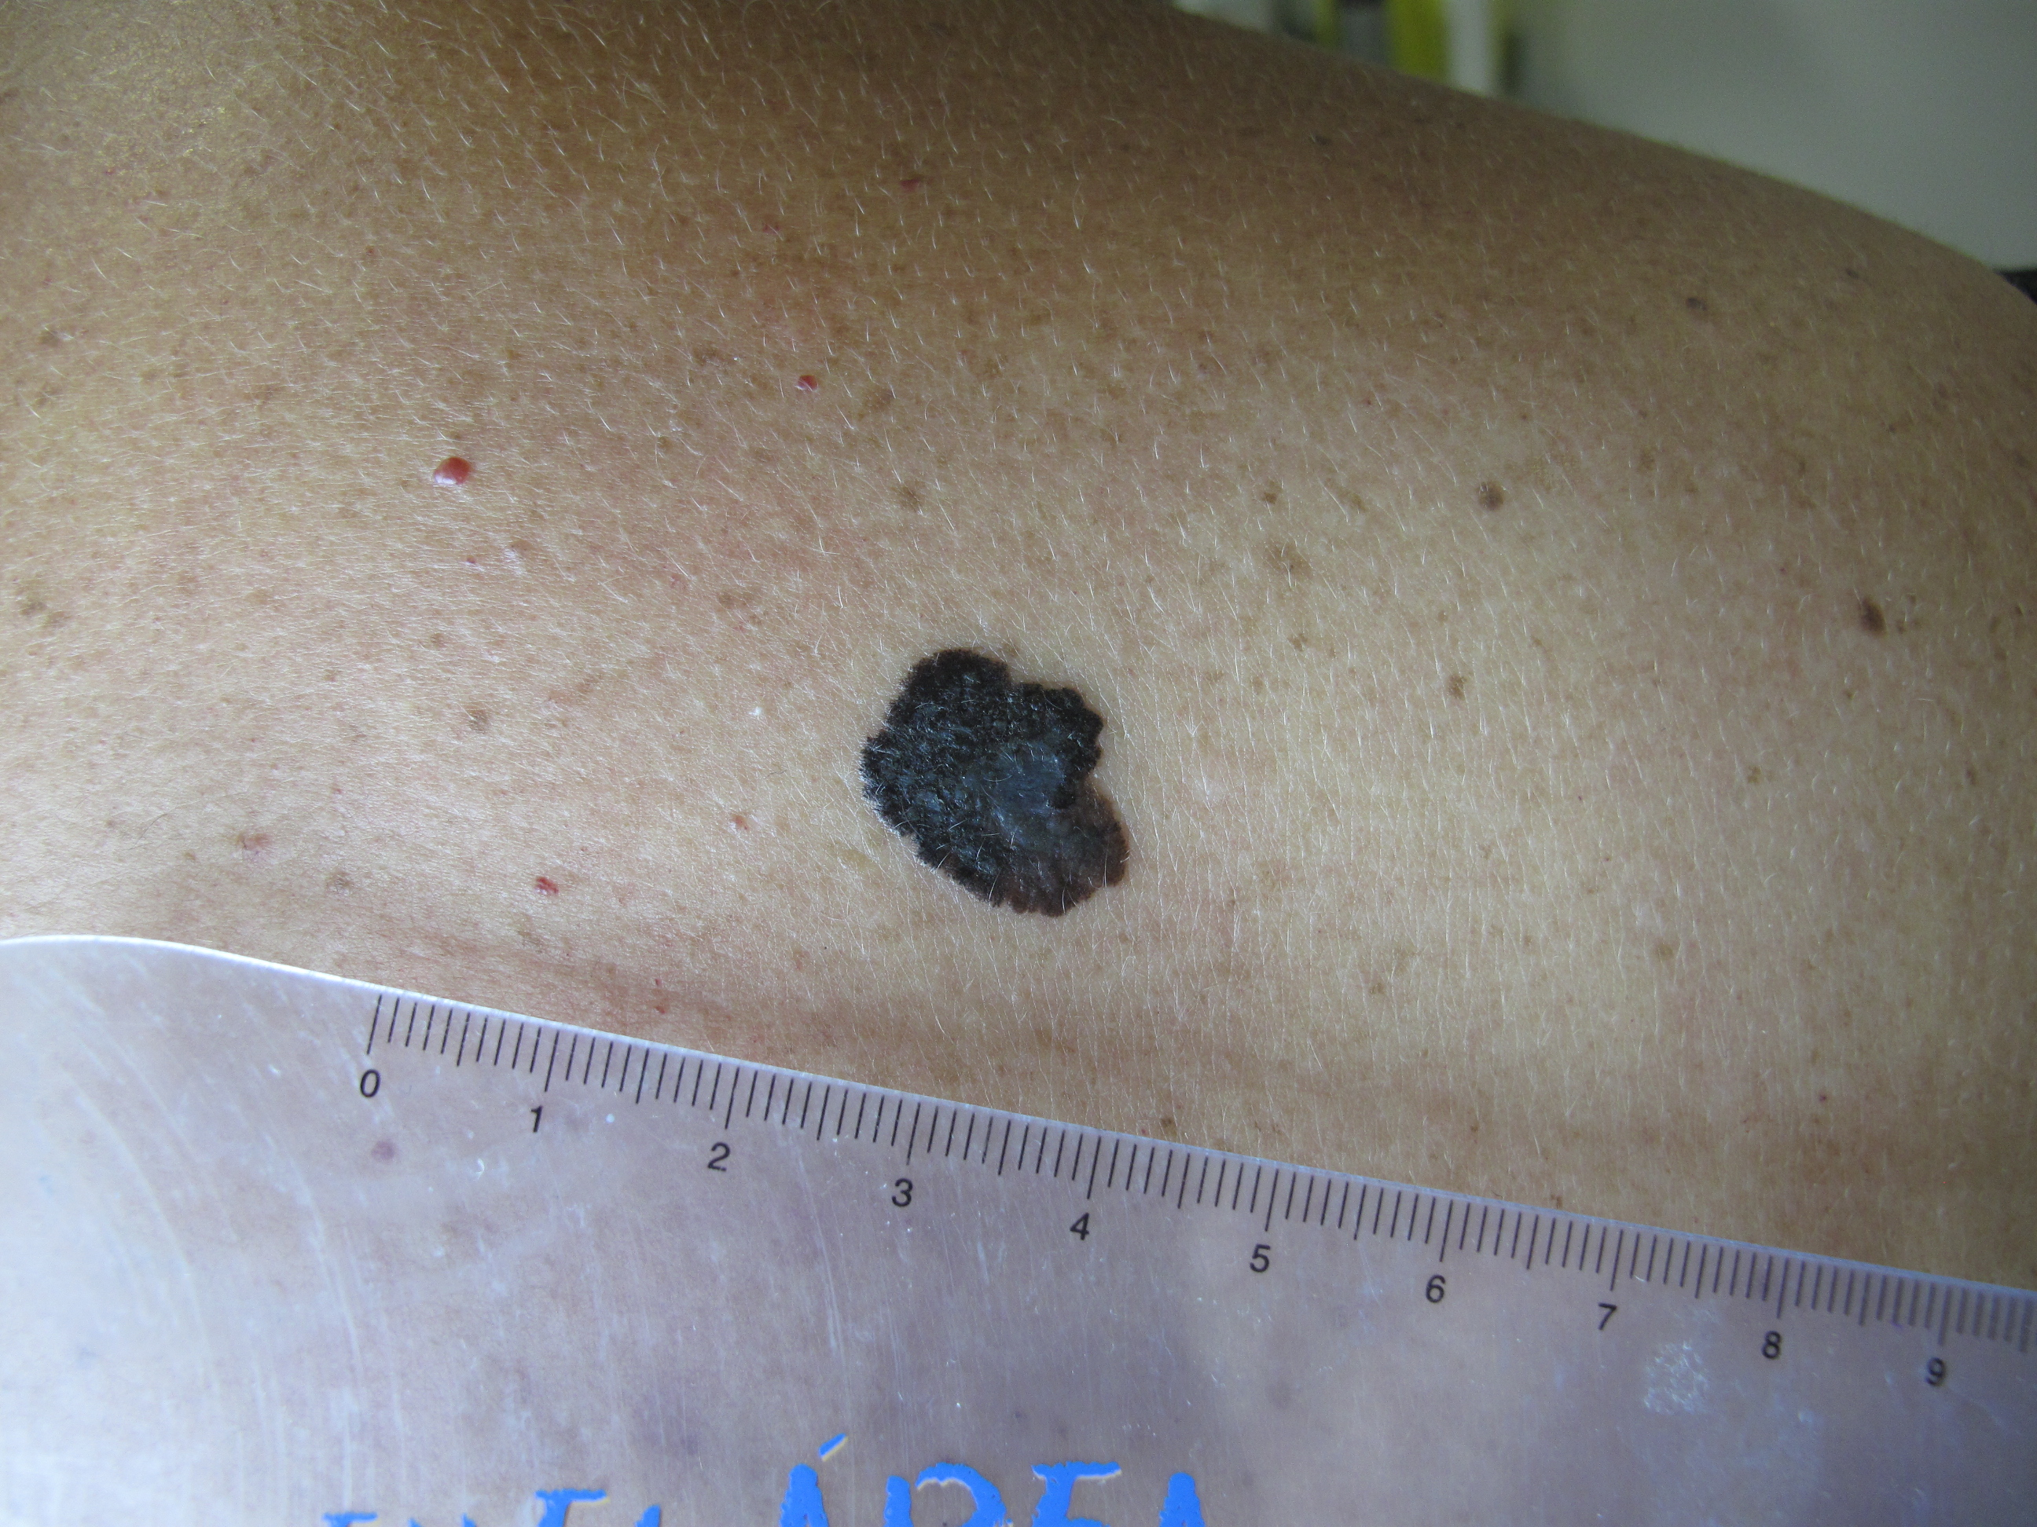
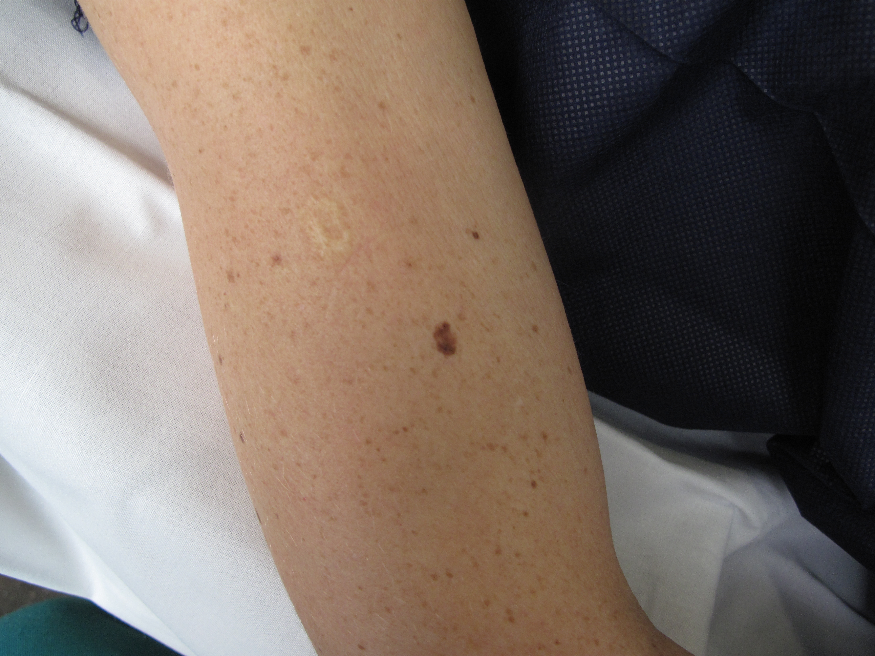
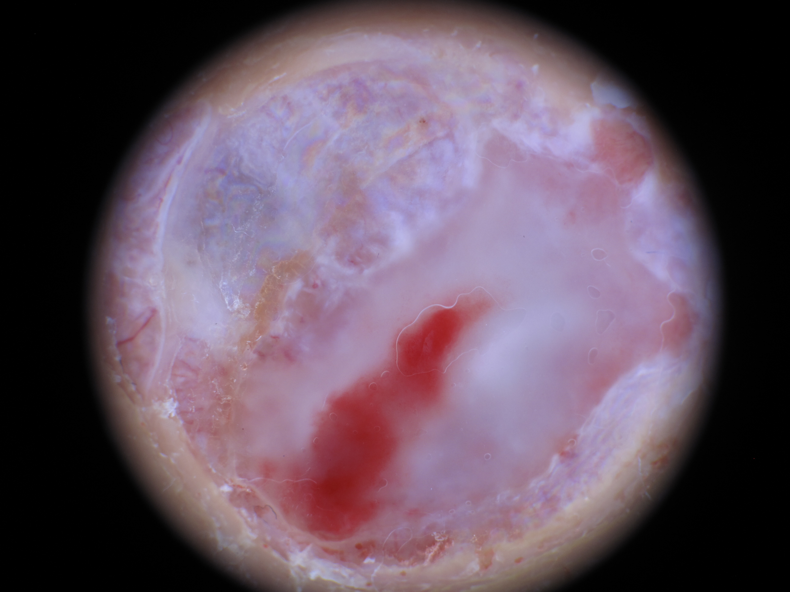
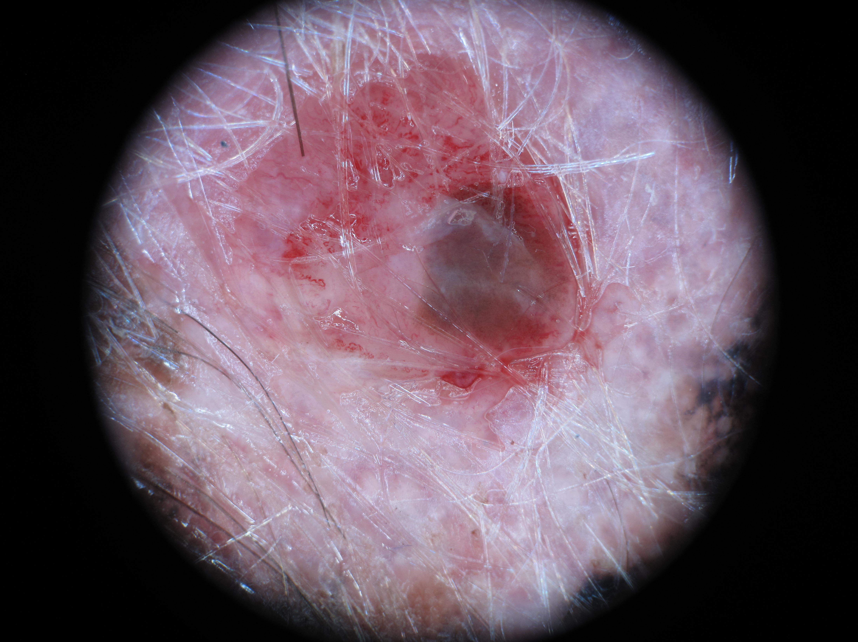
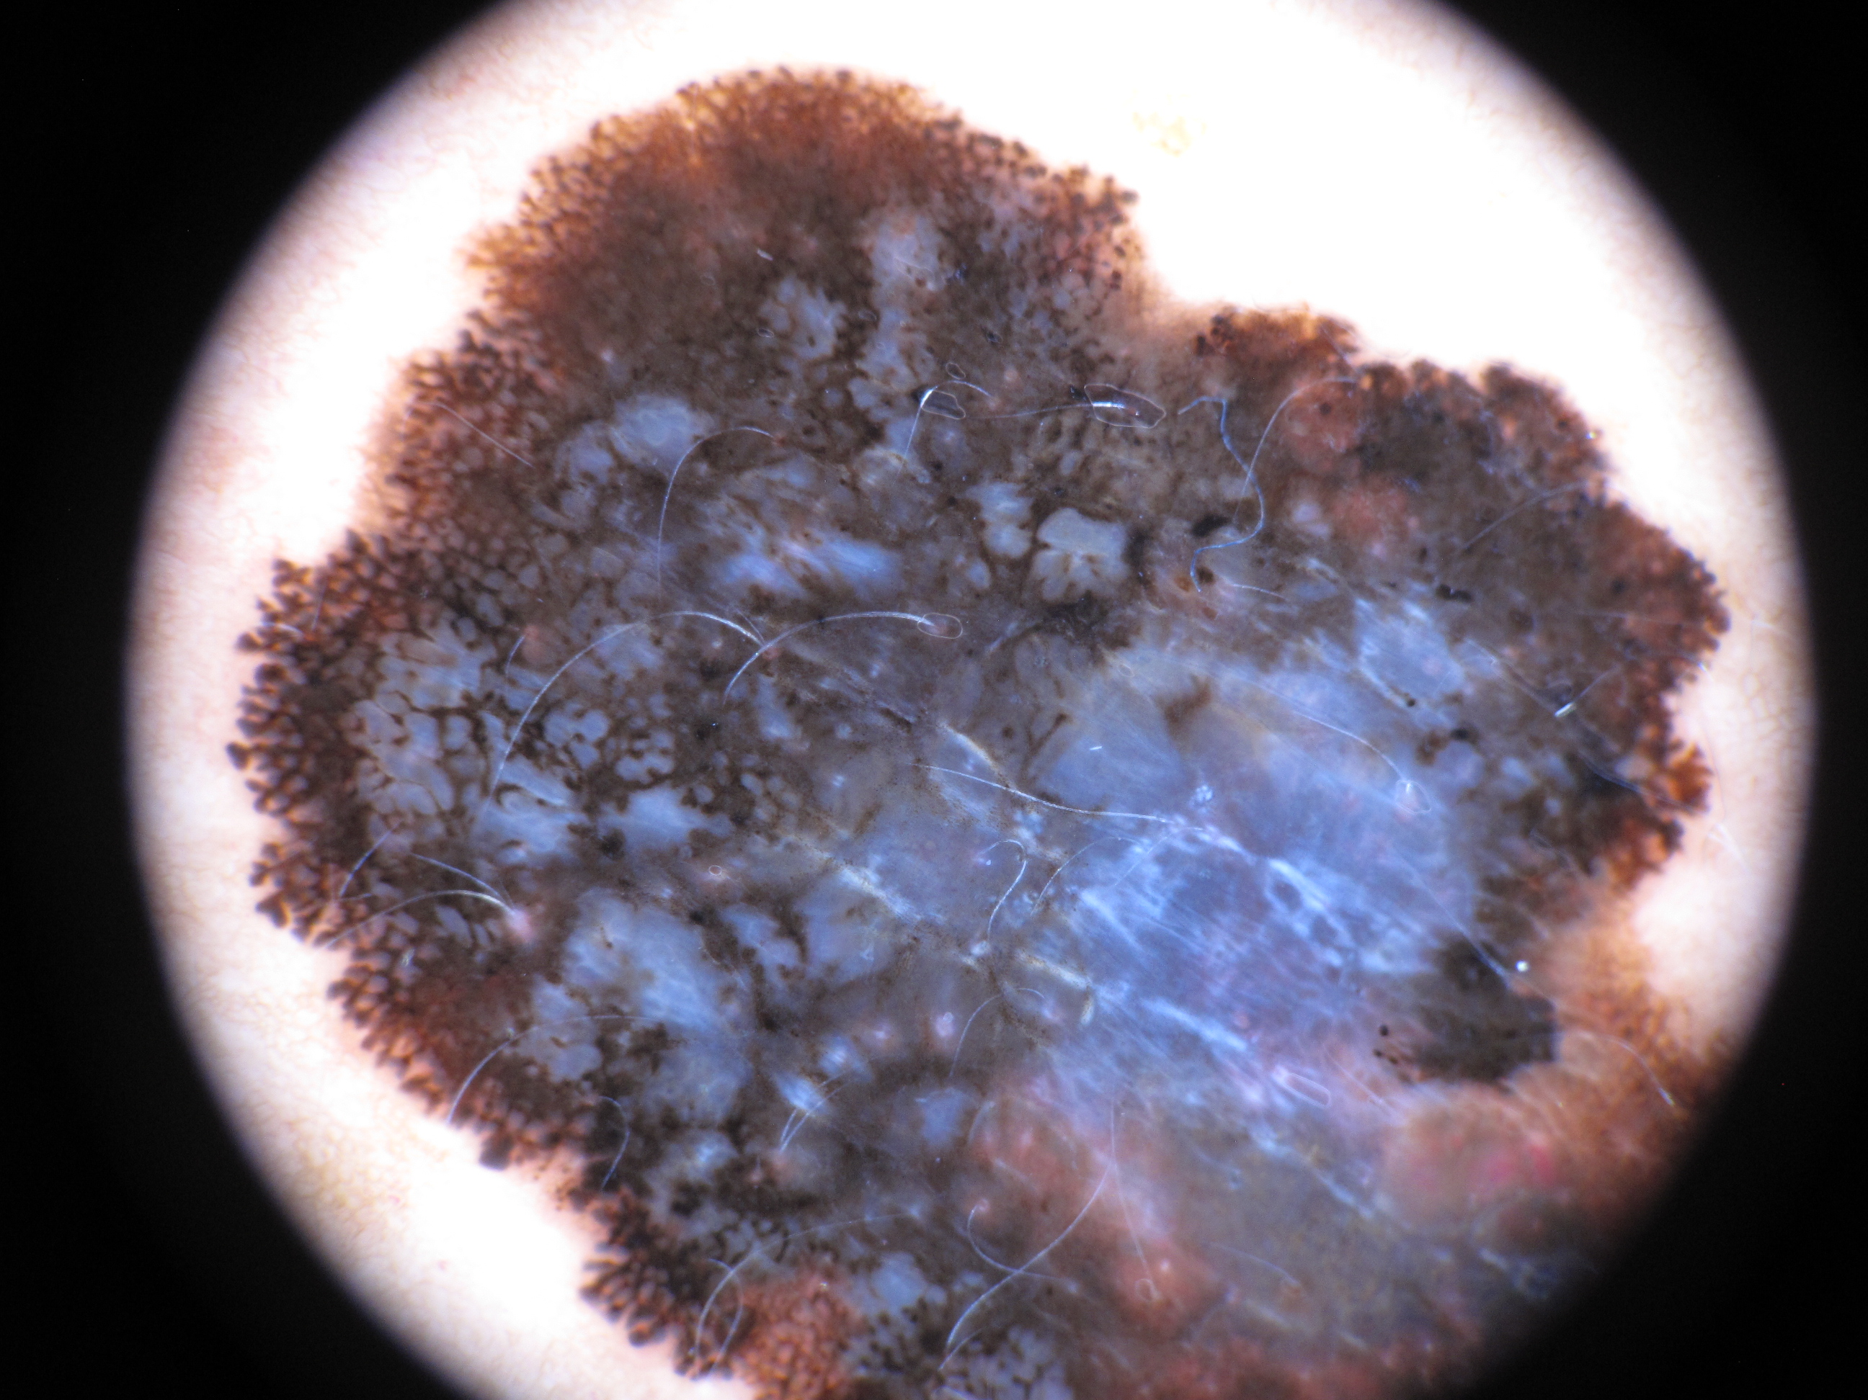
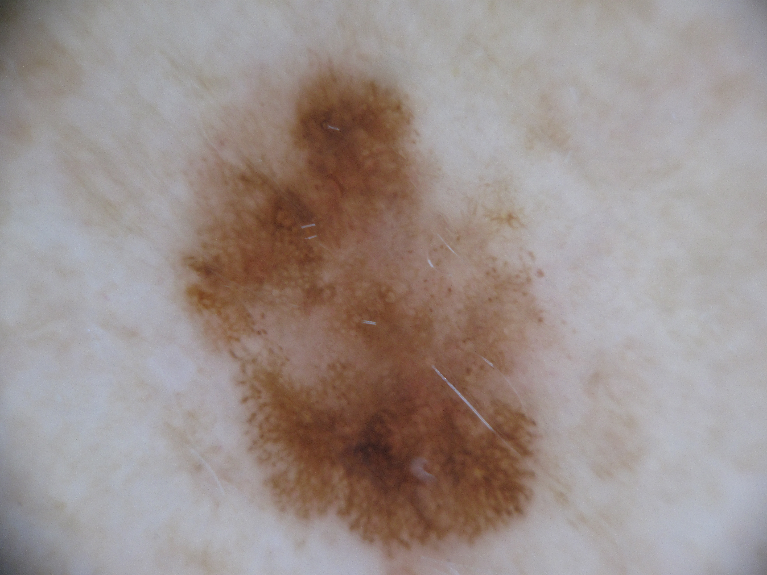

Slide 4
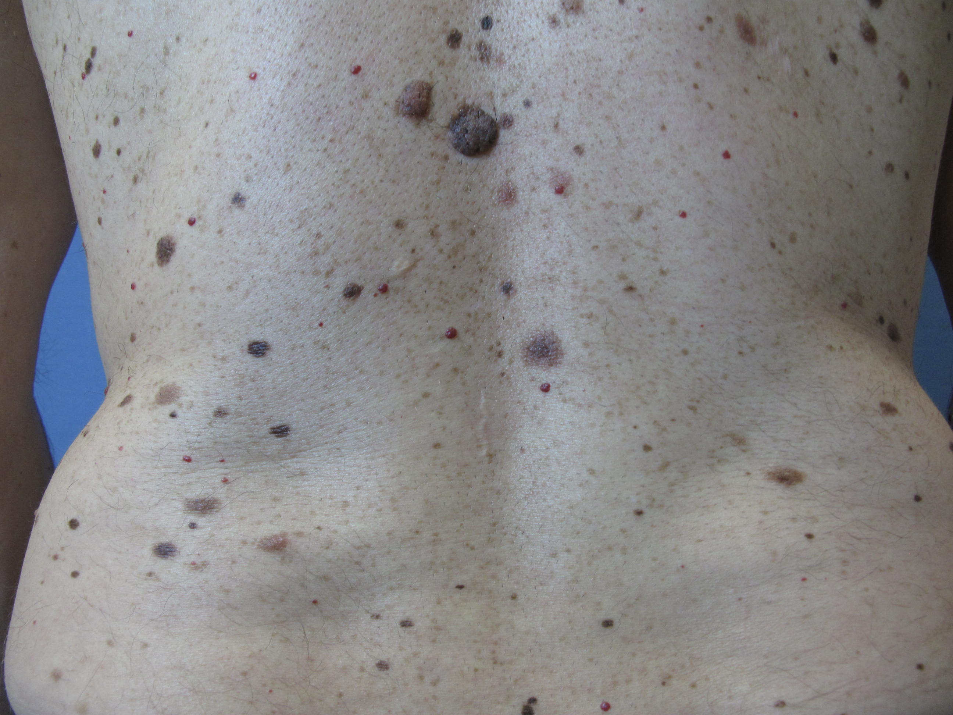
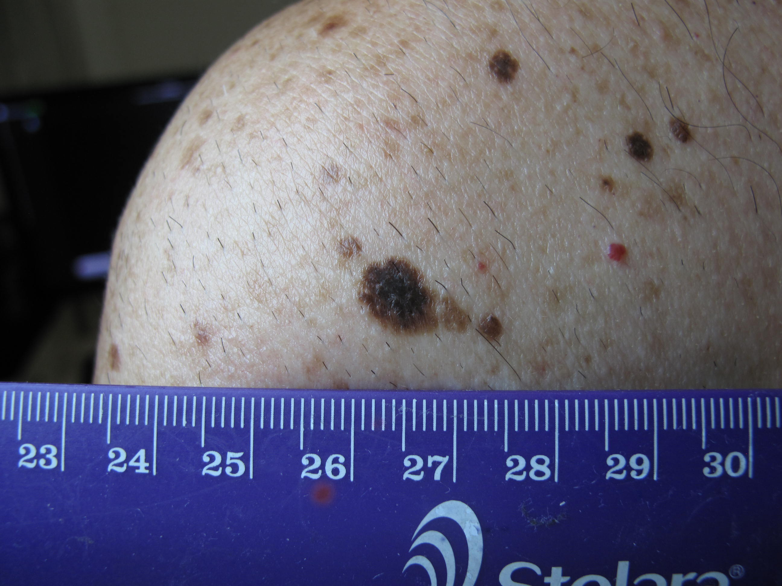
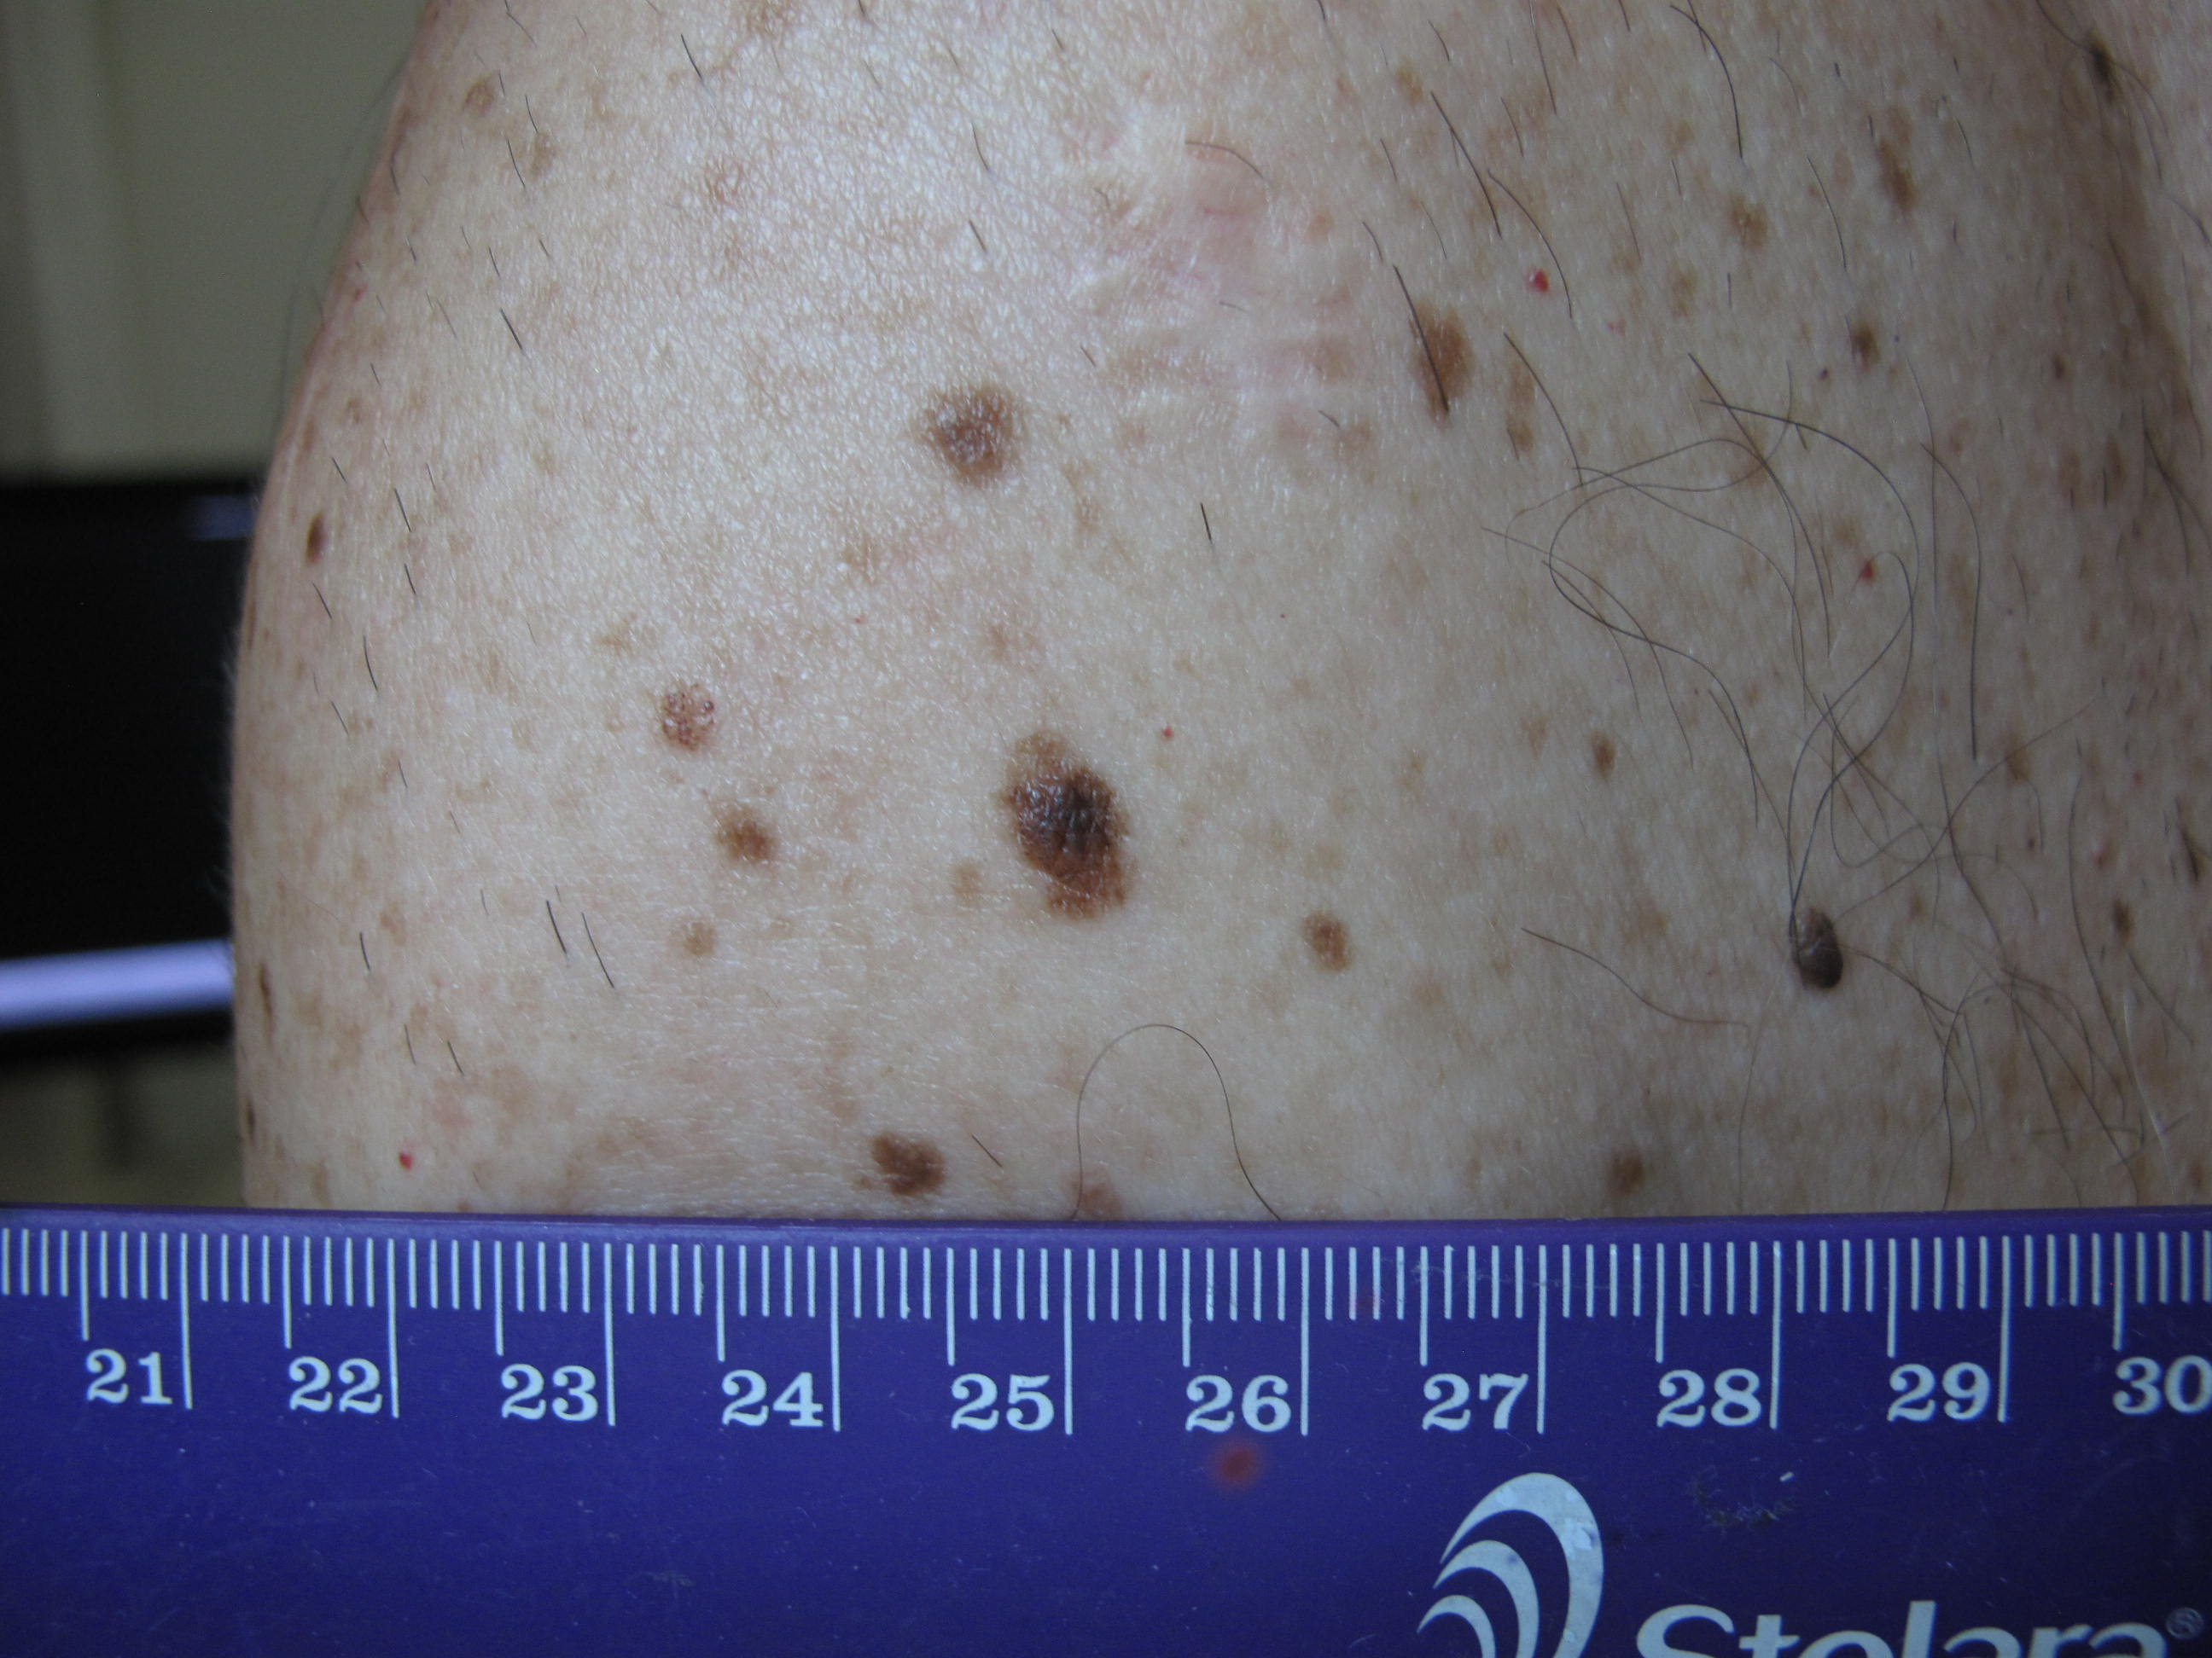
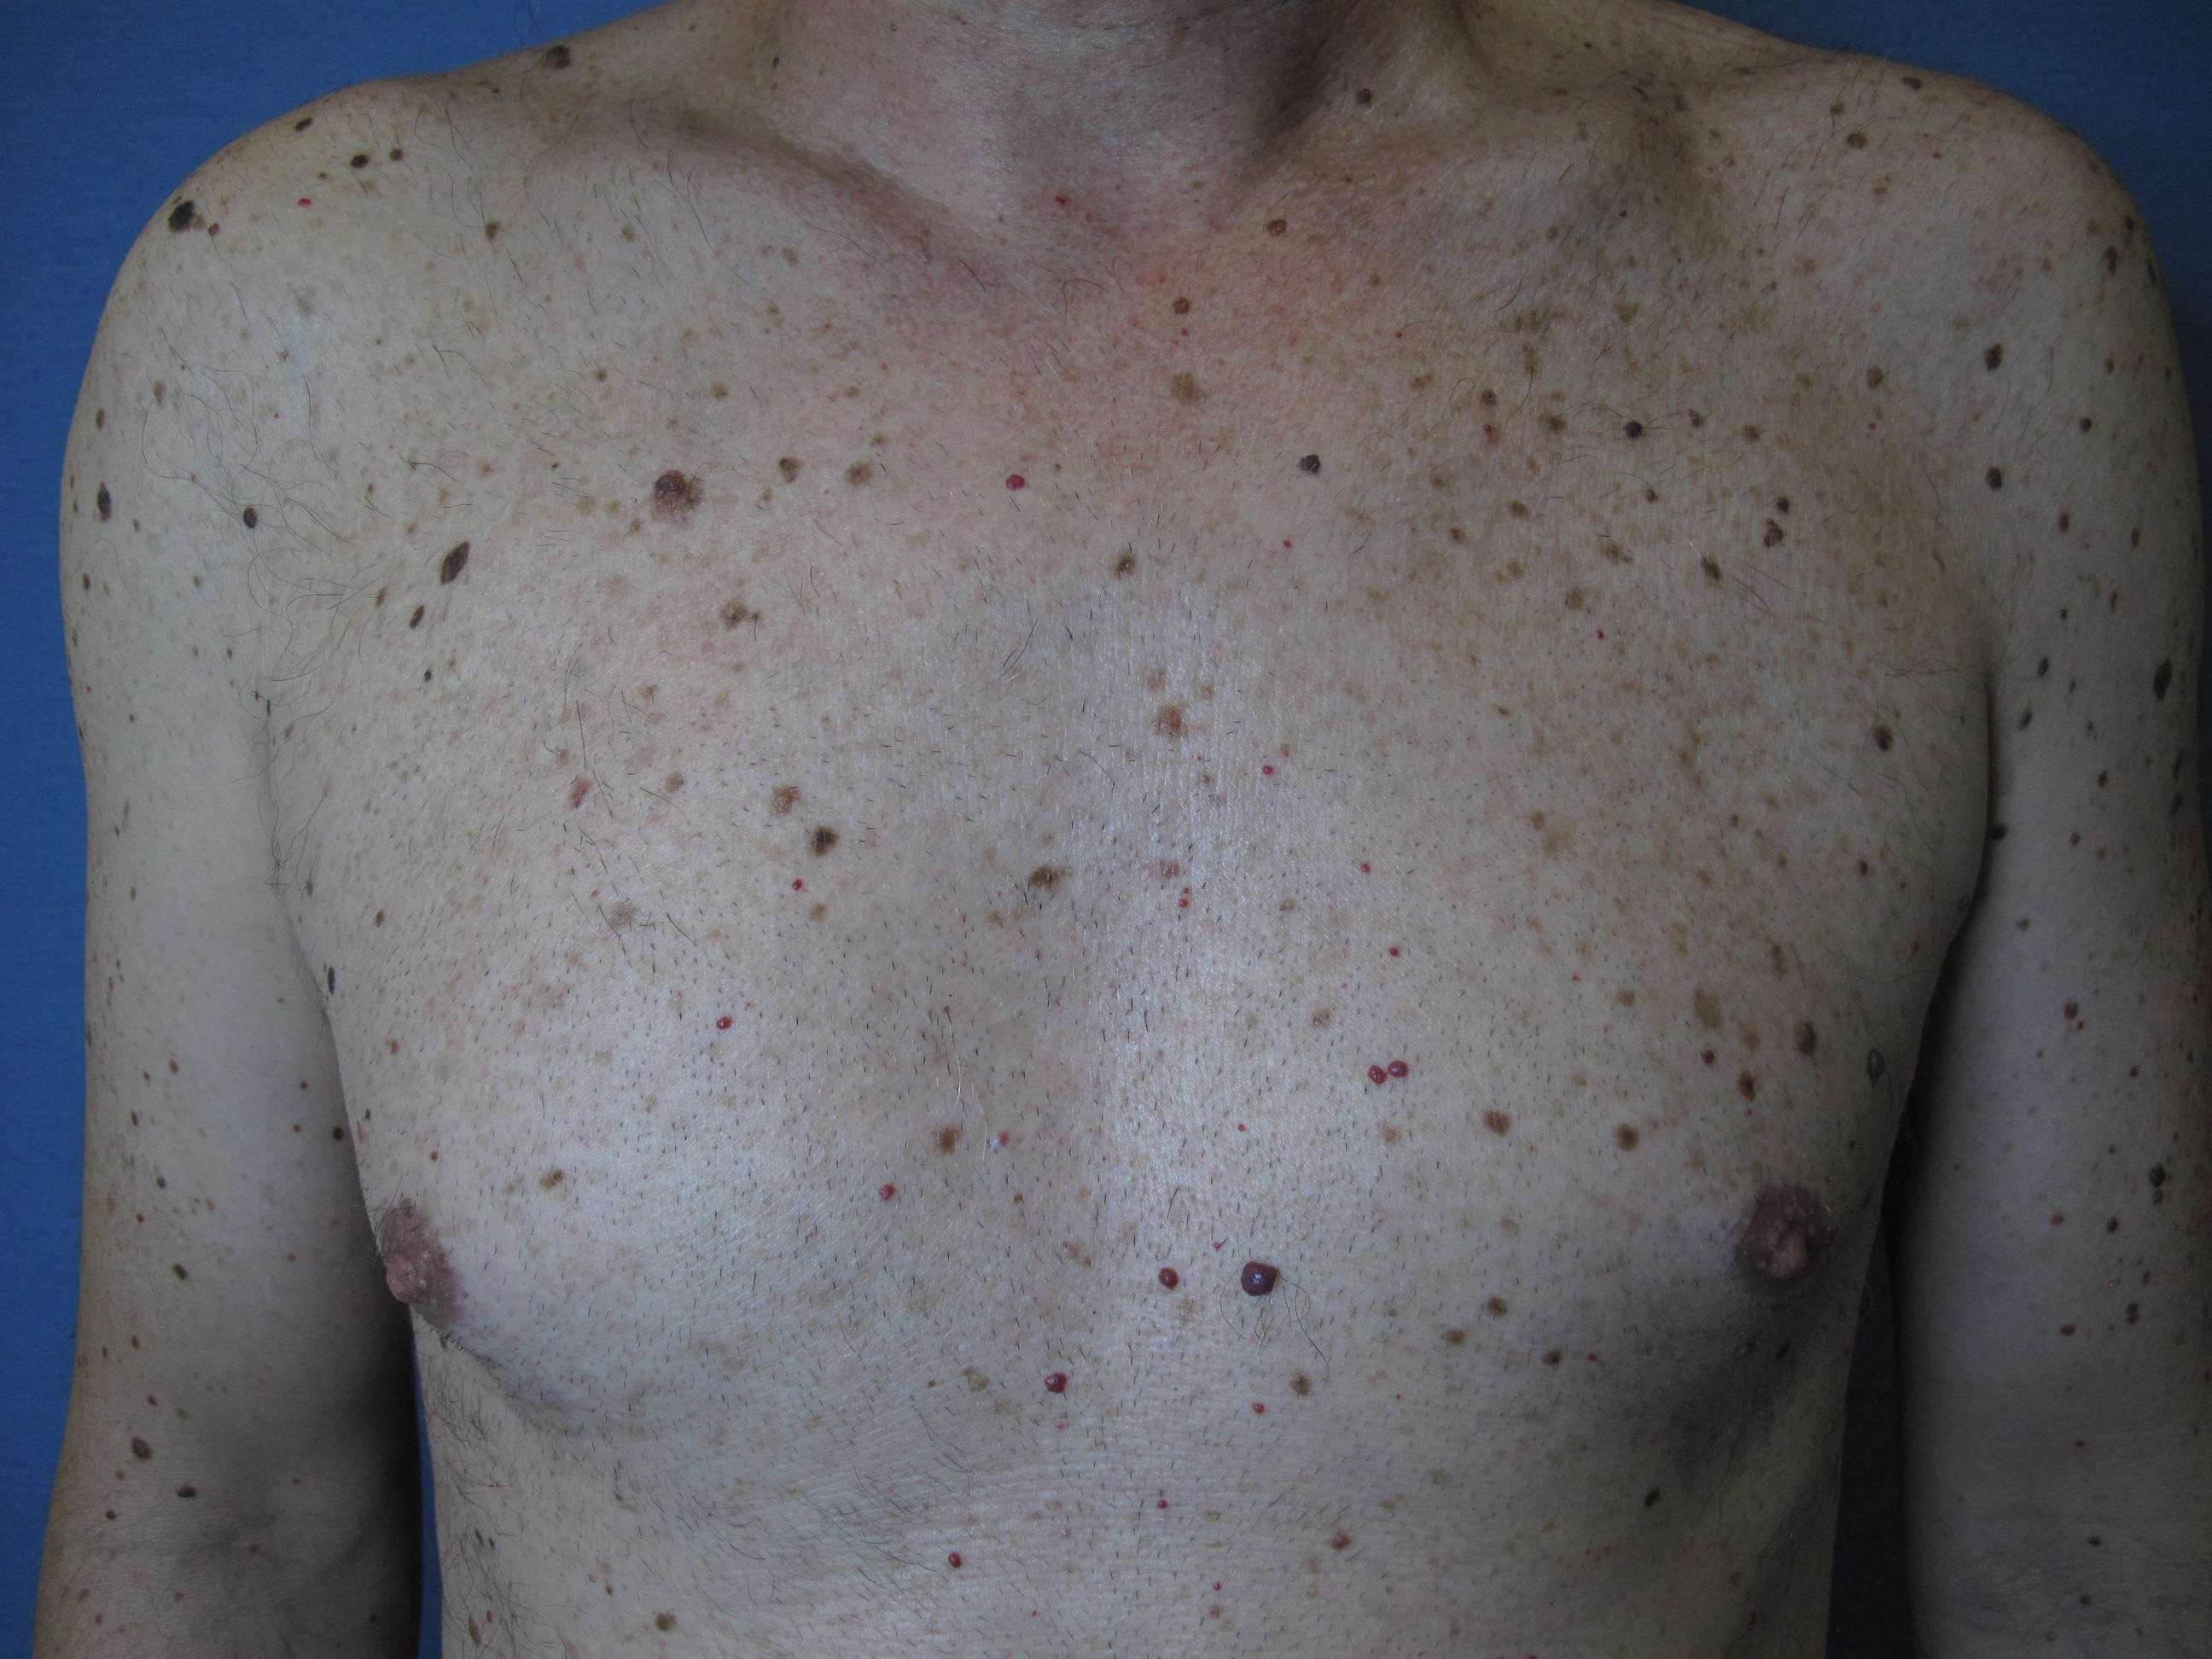
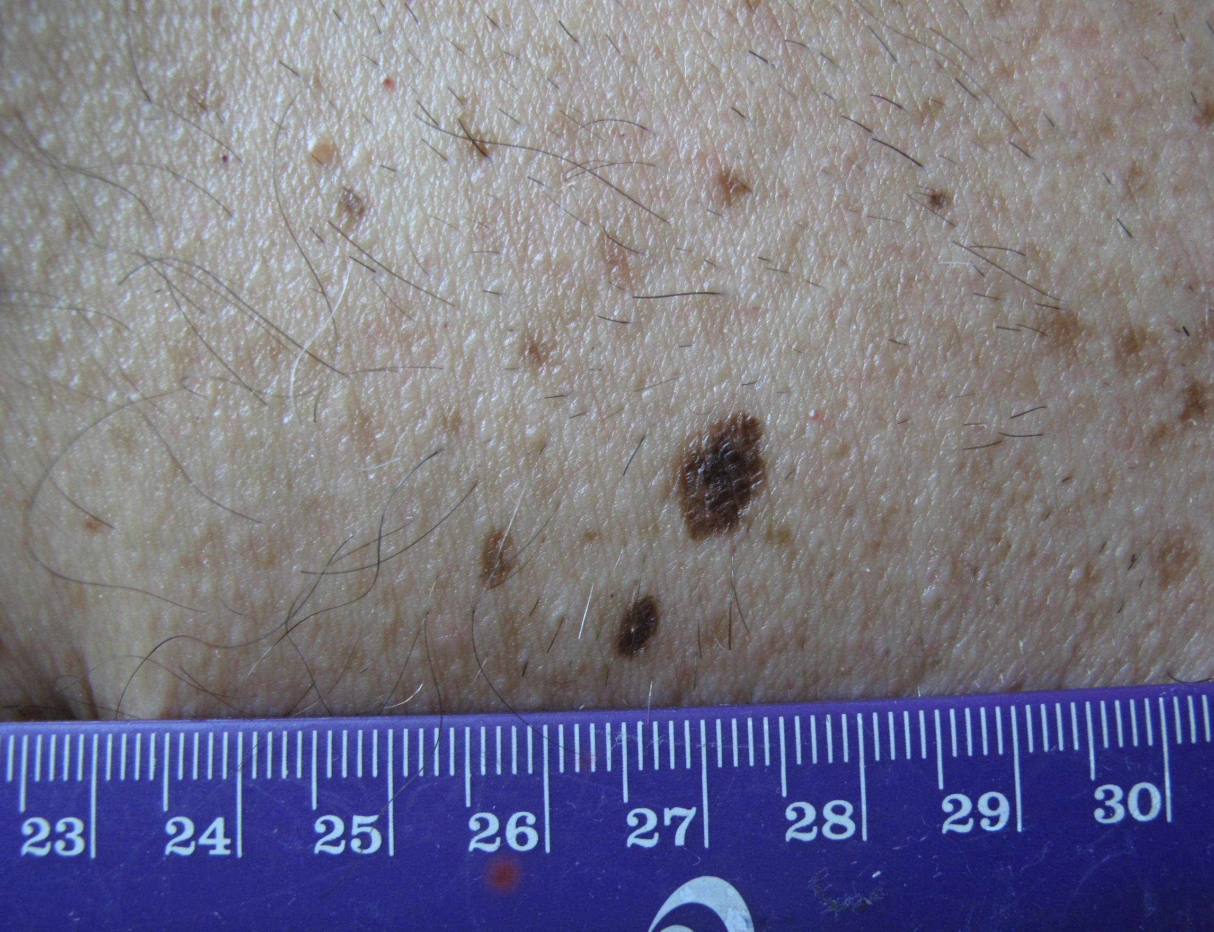

Slide 5
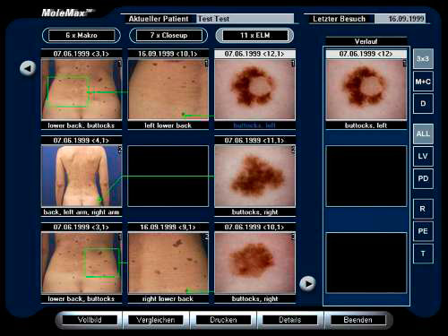
Seguiment digital
“Two-step method of digital follow-up”
Mapes corporals totals (MCT)
Facilitar la detecció de noves lesions
Detecció de canvis visuals en lesions pre-existents
Dermatoscòpia digital
Detecció patrons suggestius de MM
Canvis en lesions previament registrades

Slide 6
Objectius
1. Determinar el número absolut de melanomes diagnosticats i el número de biòpsies necessàries per a diagnosticar un melanoma en pacients d’alt risc
2. Determinar els factors de risc per desenvolupar melanoma
3. Determinar quins canvis clínics i dermatoscòpics s’associen a diagnòstic de melanoma

Slide 7
Població d’estudi
Pacients en seguiment digital de lesions pigmentades (Molemax HD®) al Servei de Dermatologia de l’Hospital del Mar (març 2002 - març 2016)
Criteris inclusió
Més de 75 nevus melanocítics
Almenys 2 seguiments registrats en el temps (dermatoscòpia+mapes corporals)
Mínim 4 àrees anatòmiques registrades (incloent esquena)

Slide 8
Gènere (%)
Dones | 80 (52,6)
Homes | 72 (47,4)
Edat a la inclusió (DE) | 35,9 (11,3)
Història personal MM (%) | 35 (23)
Història familiar MM (%) | 23 (15,1)
Fototipus (%)
I | 4 (2,6)
II | 111 (73)
≥III | 37 (24,4)
Nº de lesions
<100 | 66 (43,5)
100-150 | 75 (49,3)
>150 | 11 (7,2)
Nº imatges registrades per pacient (DE)
Macroscòpiques | 16,88 (9,1)
Dermatoscòpiques | 19,30 (7,9)
Temps de seguiment en anys (DE) | 6,21 (3,9)
Seguiment | 6-12 mesos
Característiques dels pacients (N=152)

Slide 9
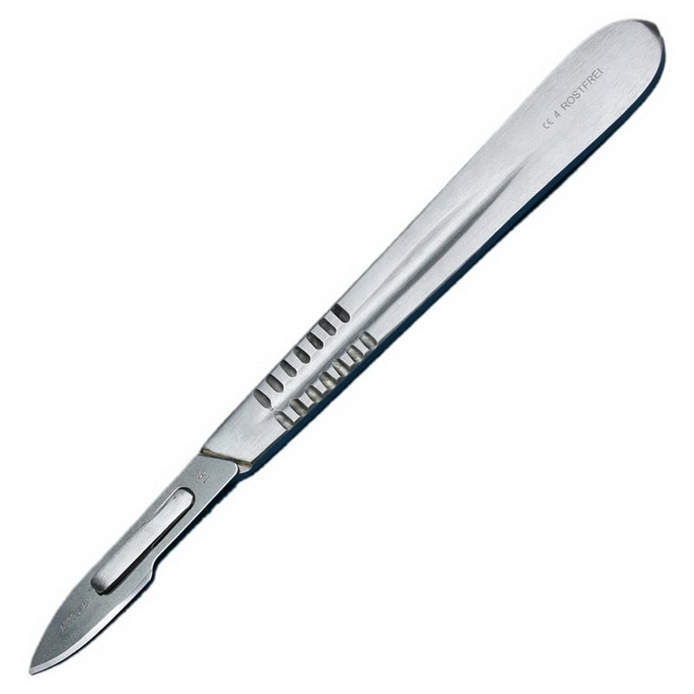
Resultats
152 pacients
99 biòpsies (0.65/pacient)
13 melanomes (13.1%)
39 nevus atípia lleu (39.4%)
45 nevus atípia moderada-greu (45.5%)
2 nevus comuns (2.02%)
9/13 MM
sobre nevus (69.2%)
Ratio melanoma : benigna
1: 7.61
Índex Breslow mitjà 0.19 mm
Motiu d’exèresi:
Canvis macroscòpics: 25
Canvis dermatoscòpia: 56
Altres: 18

Slide 10
Factors associats a risc de melanoma
 | OR | IC 95% | Valor p
Edat a la inclusió | 1.00 | 0.93 – 1.09 | .82
Història personal | 6.97 | 0.82 – 56.46 | .07
Història familiar | 0.51 | 0.07 -3.76 | .51
Número d’imatges dermatoscòpiques | 1.03 | 0.93 – 1.16 | .51
Número d’ imatges macroscòpiques | 0.97 | 0.87 – 1.08 | .62
Número de lesions | 4.74 | 1.05 – 21.32 | .04
Temps de seguiment (anys) | 1.09 | 0.82 – 1.45 | .54
Biòpsies totals | 2.35 | 1.33 – 4.14 | .003
Anàlisi multivariant: pacients amb MM (N=10) vs. pacients sense MM (N=142)

Slide 11
Característiques dels melanomes (n=13)
Localització: 6 tronc, 6 extremitats, 1 cara
9 MM (69%) originats sobre nevus
Diàmetre: 10 <6mm, 3 ≥6mm
Índex de breslow: 8 in situ, 3 <1mm, 2 >1mm
Temps de seguiment per diagnosticar un MM: 62 mesos (DE 47,5)

Slide 12
Canvis clínics/dermatoscòpics associats a MM
Tots els melanomes es van extirpar per canvis en el seguiment
El 53% de MM es van diagnosticar per canvis macroscòpics (p=0.018)
Canvis dermatoscòpics associats a MM:
- Creixement asimètric (p < 0.001)
- Canvis focals en estructura (p < 0.001)
- Canvis focals en pigmentació (p= 0.03)

Slide 13
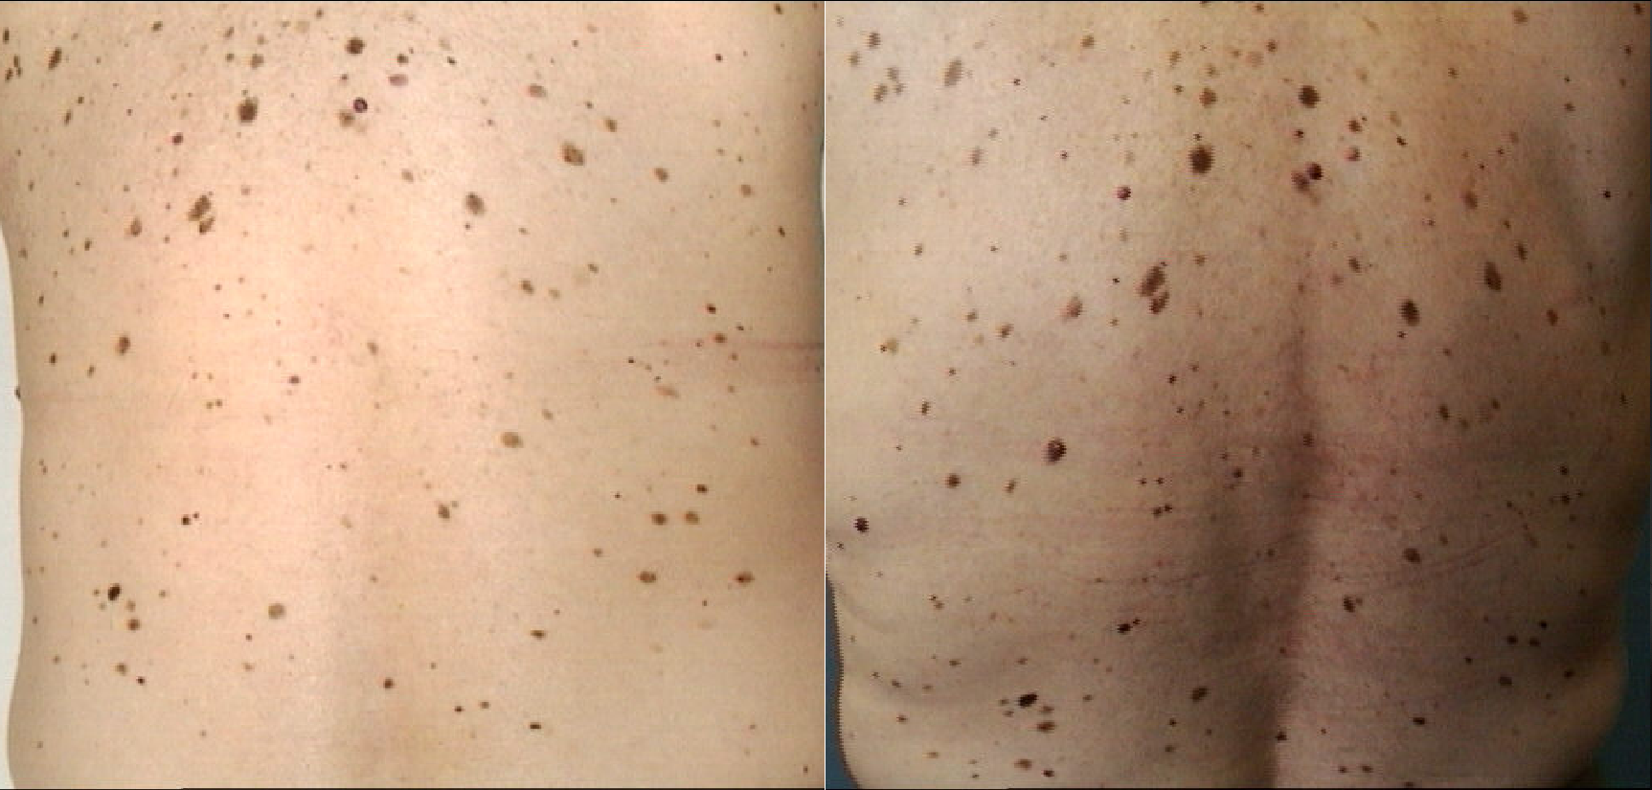

Slide 14
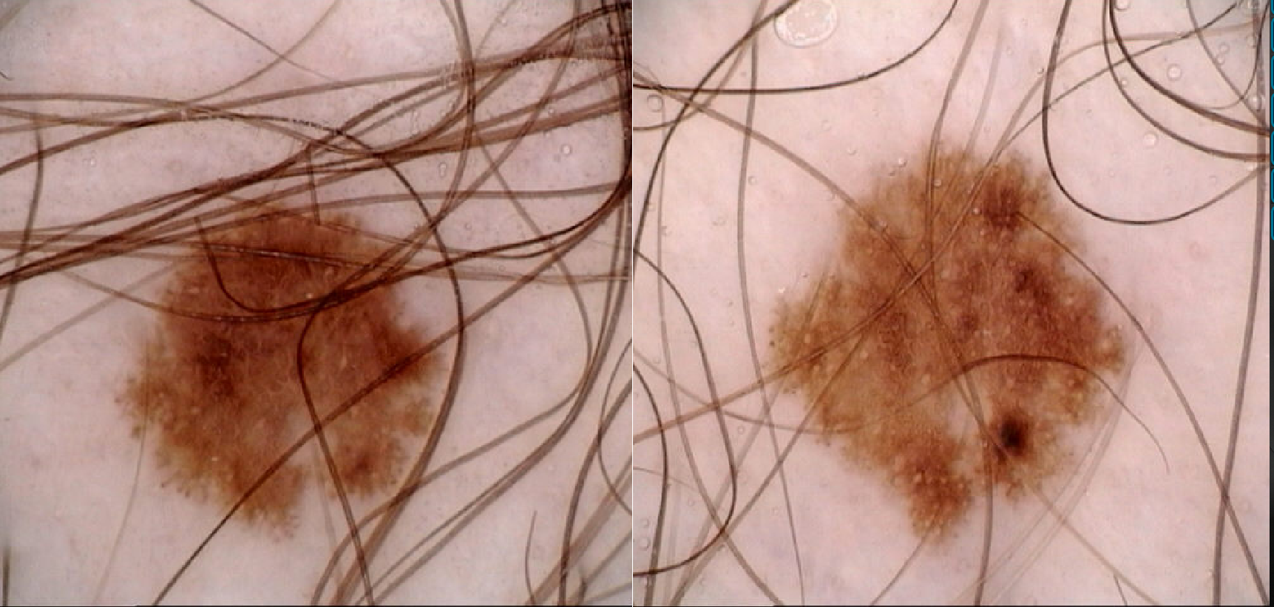

Slide 16
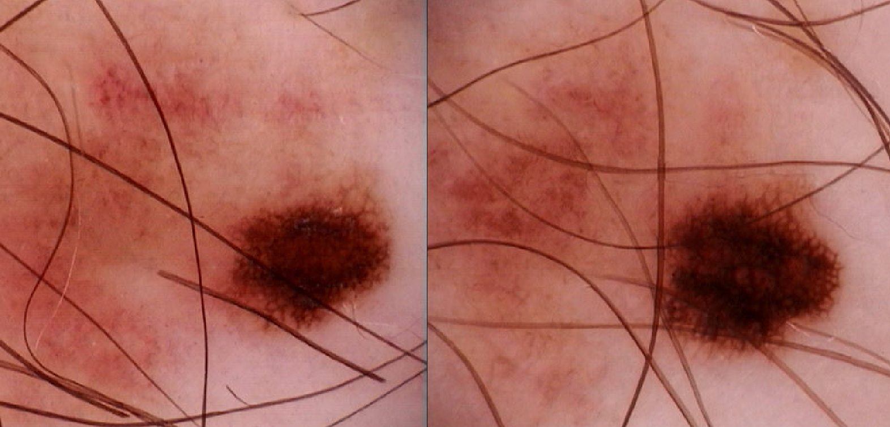

Slide 17
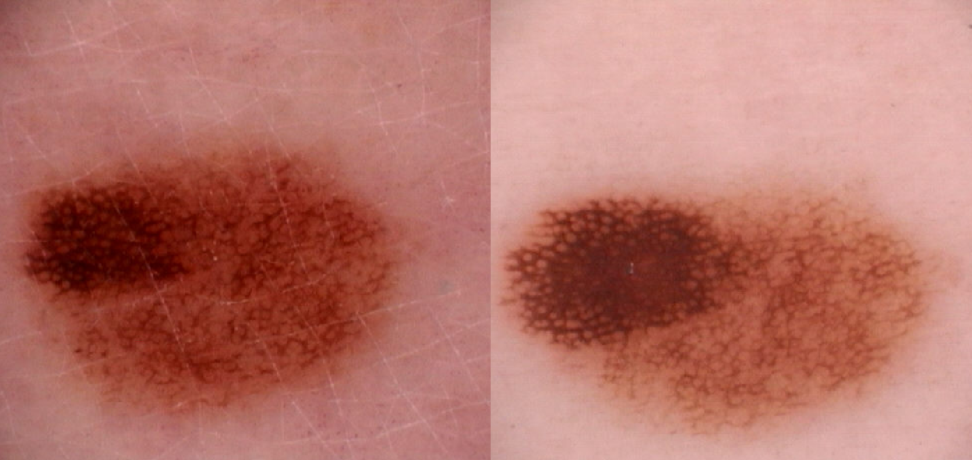

Slide 18
Estudi dermatoscòpic
 | MM = 13 | No MM = 81 | Valor p
Reticle atípic (%) | 69.2 | 56.3 | 0.57
Reticle invertit (%) | 38.5 | 8.8 | 0.01
Glòbuls atípics (%) | 38.5 | 8.8 | 0.01
Blotches (%) | 23.1 | 21.3 | 1.00
Pseudòpods (%) | 36.2 | 21.3 | 0.08
No diferències significatives entre TDS score i 7 checkpoint list entre MM i nevus

Slide 19
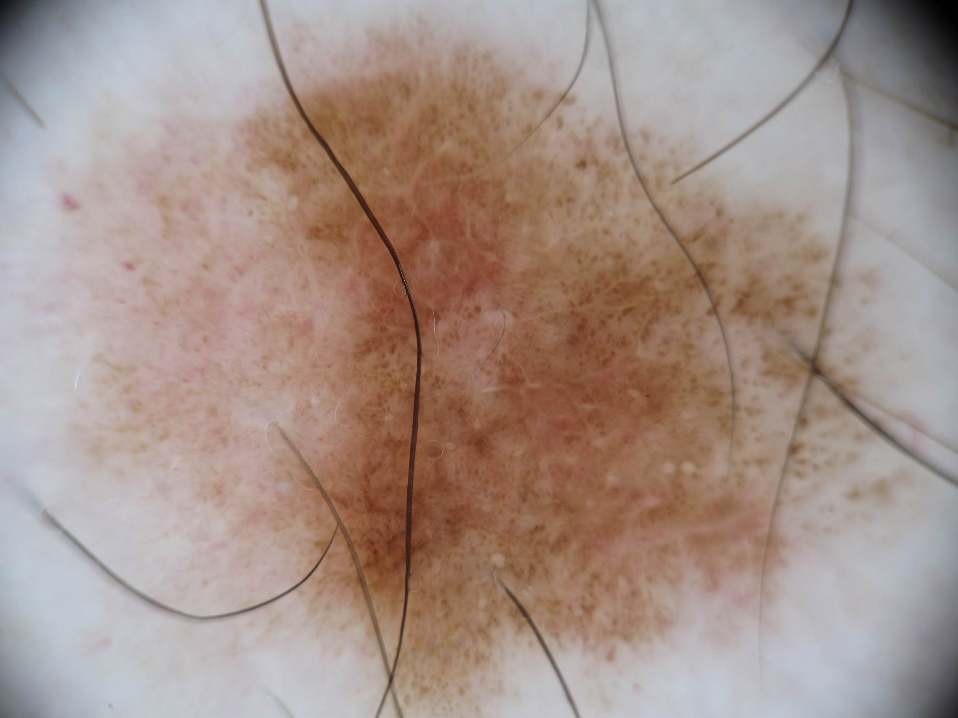
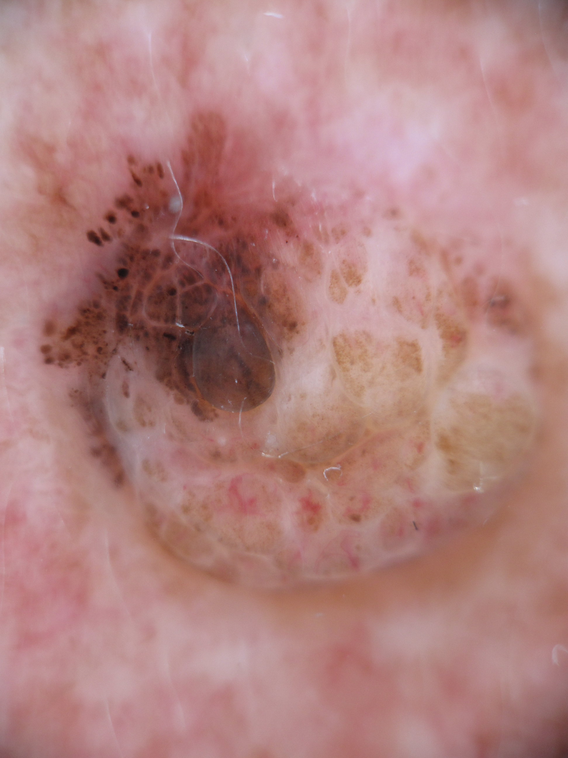

Slide 20
Discussió

Slide 21
Autors | Nº Lesions - Nº pacients | Lesions/pacient | Mediana seguiment (meses) | % exèresis | MM/no MM | MM (% exèresis) | % Pacients amb MM durant seguiment
Malvehy, Puig 2002 | 3.170-290 | 10,93 | 17,2 | 1,3 | 1:4,2 | 19 | 2,8
Bauer et al 2005 | 2.015-196 | 10,28 | 25 | 1,6 | 1:15,5 | 6,1 | 1
Fuller et al 2007 | 5.945-297 | 20 | 22 | 5,4 | 1:53 | 1,9 | 2
Haenssle et al 2010 | 11.137-688 | 13,2 | 32,2 | 10,9 | 1:12 | 10,4 | 10
Salerni et al 2012 | 11.396-618 | 18,44 | 96 | 10,1 | 1:10,7 | 8,5 | 12,6
Hospital del Mar 2017 | 2.934-152 | 19,3 | 72 | 3,4 | 1:7,6 | 13,13 | 6,5

Slide 22
Característiques pacients associades a MM
Salerni et al 2012:
Major número de biòpsies
Edat d’inclusió major a l’inici
Haenssle et al 2010:
Major número de lesions
Història personal MM
H. del Mar 2017:
Major número de lesions
Major número de biòpsies

Slide 23
Canvis associats a MM
Canvis macroscòpics
53,8% dels MM van ser diagnosticats per canvis macroscòpics
Importància de la realització de MCT i no només de la dermatoscòpia digital
Canvis dermatoscòpics
Creixement asimètric, canvis focals d’estructura i pigment es van associar al diagnòstic de MM
Salerni et al: canvis focals de pigment i canvis focals en estructura
Creixement simètric, motiu freqüent d’exèresi, no s’associa a MM (=altres estudis)

Slide 24
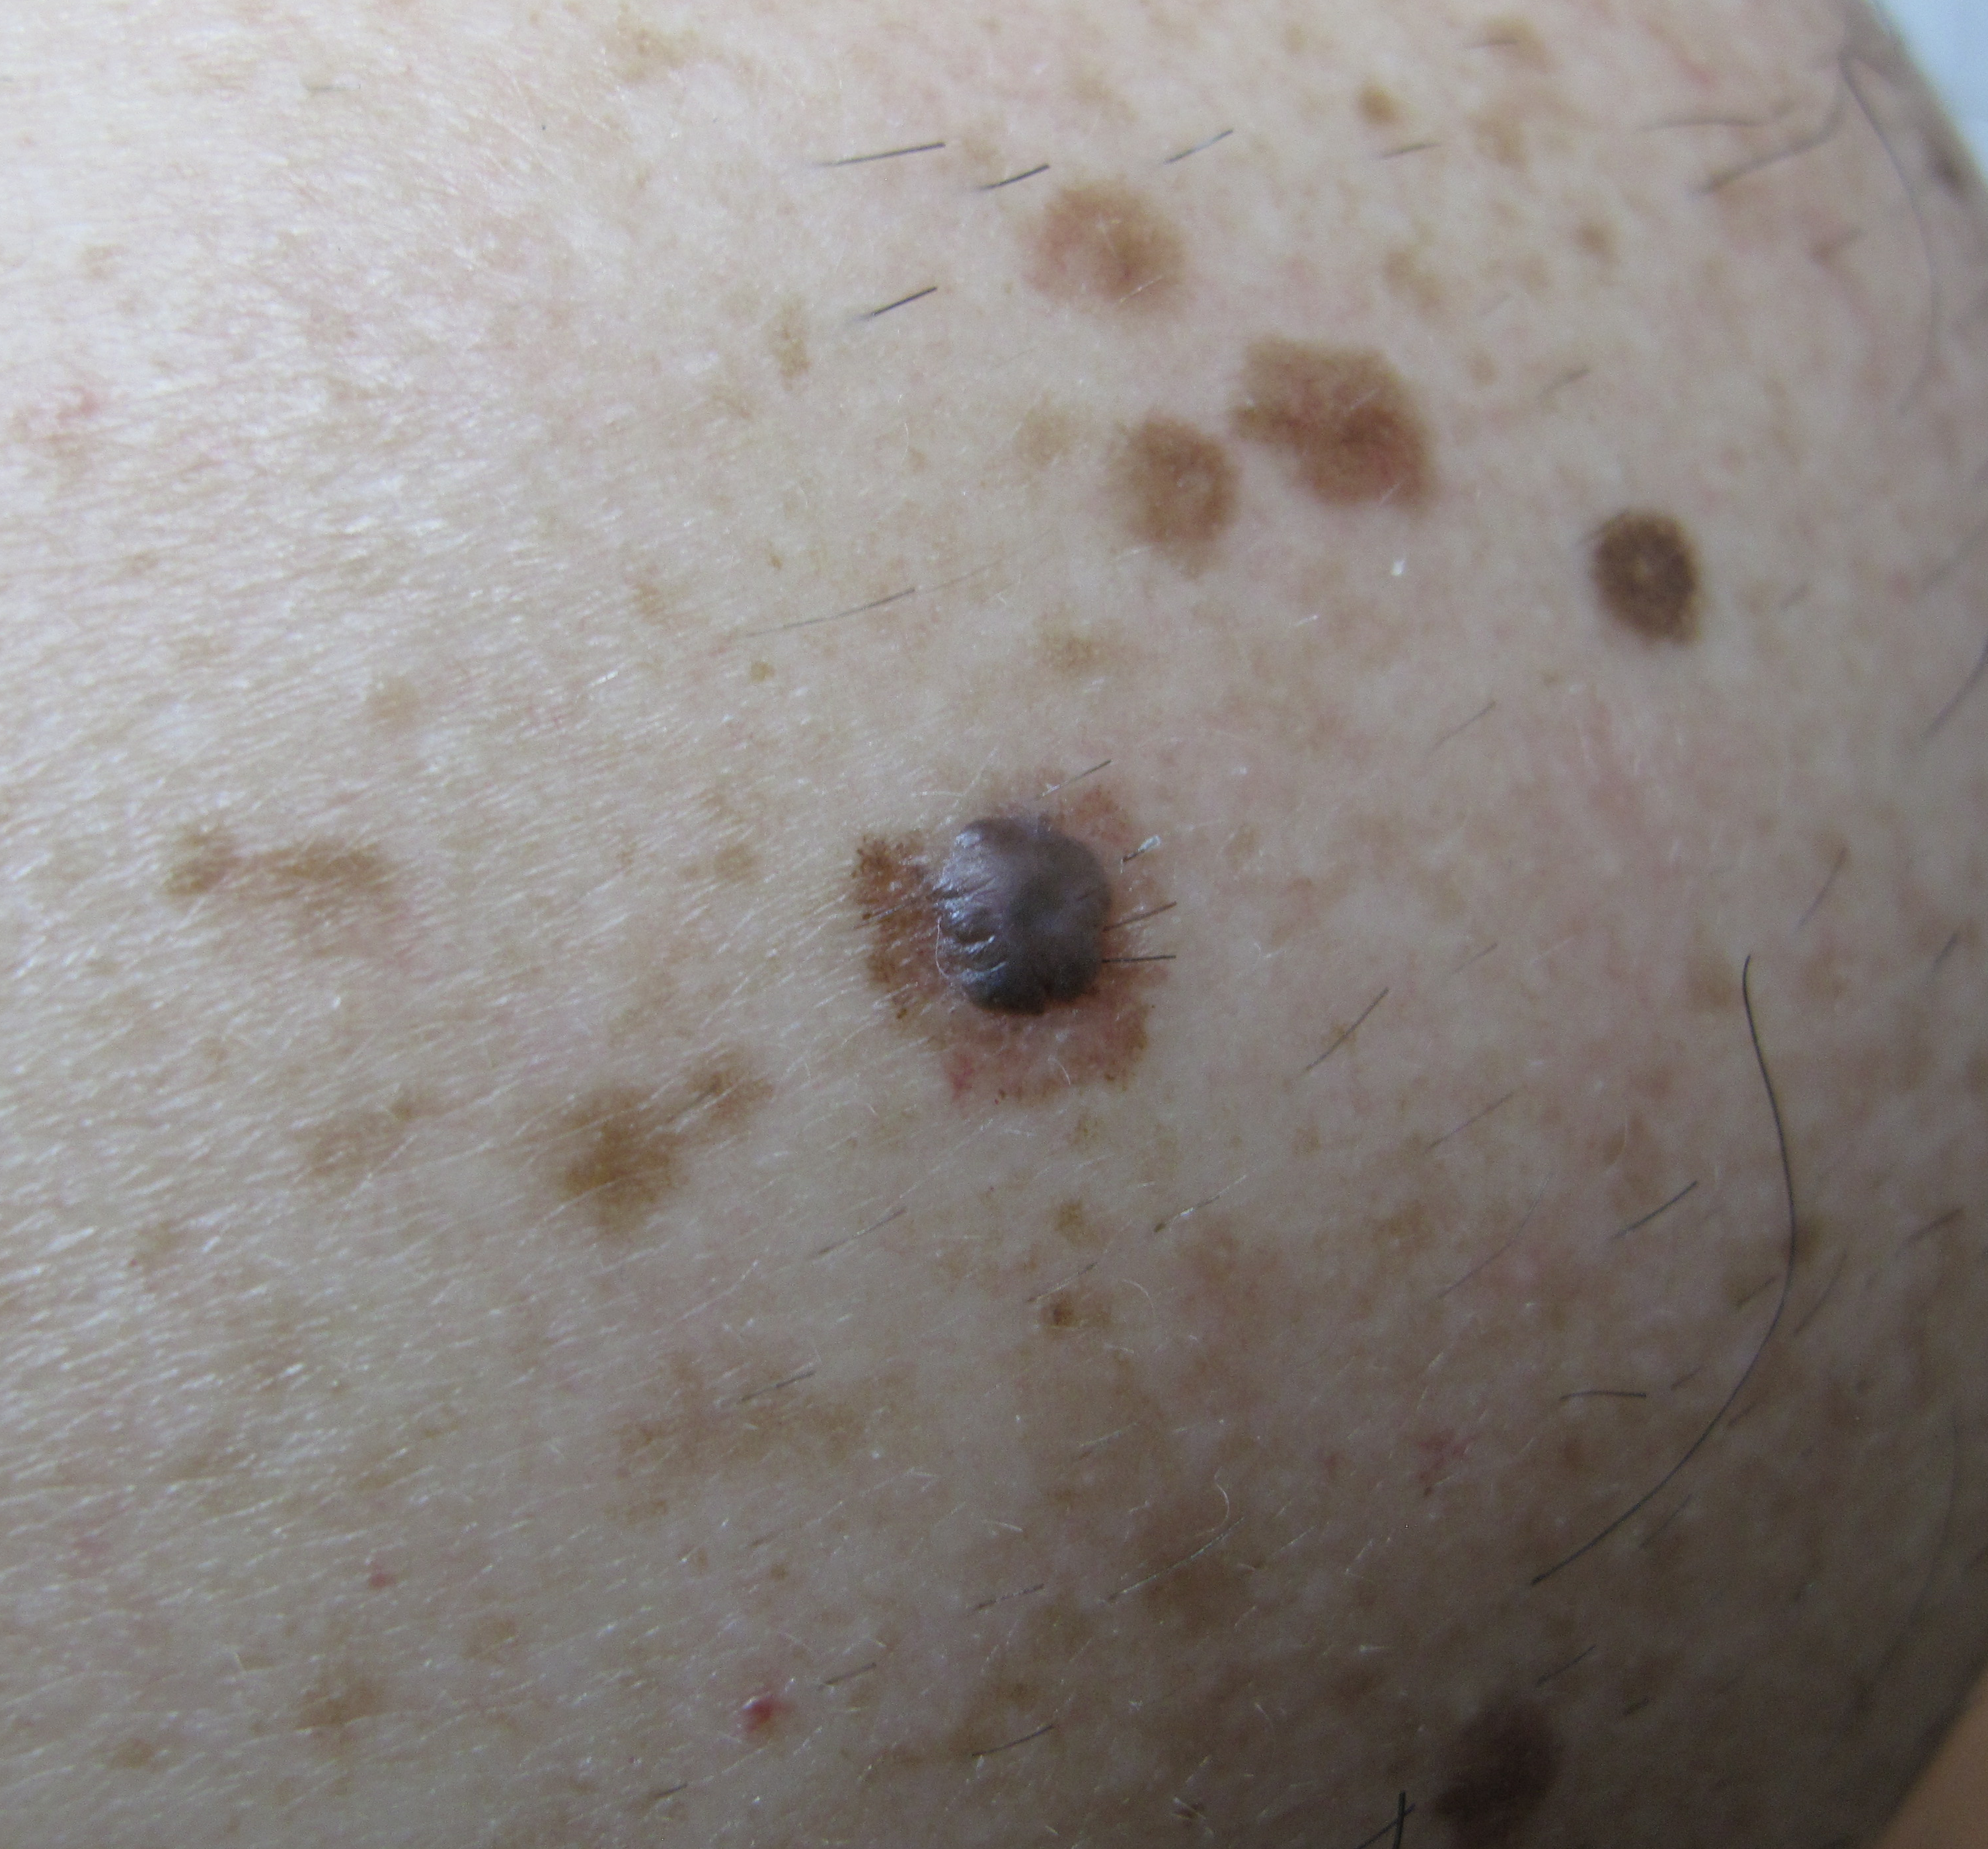
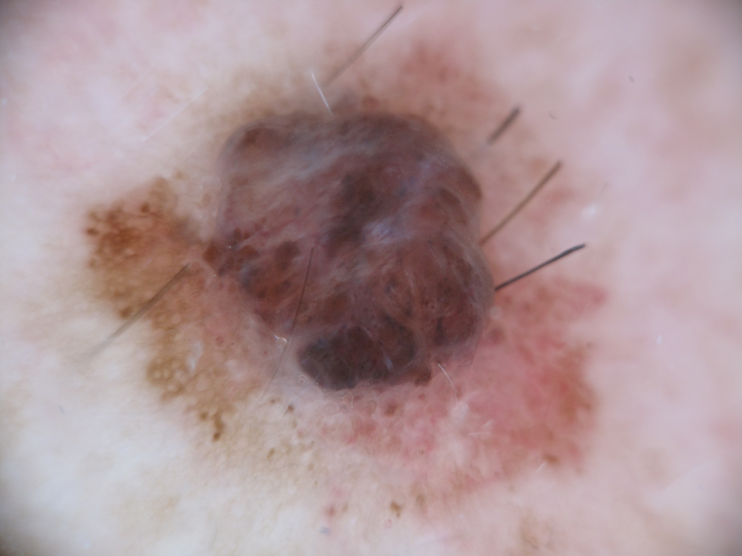
Melanoma sobre nevus
El 69,2% dels melanomes van aparèixer sobre nevus preexistents
En la literatura es considera que el 30% dels melanomes es
desenvolupen sobre nevus
Els pacients amb elevat número de nevus atípics podrien
desenvolupar melanomes amb major probabilitat sobre
lesions prèvies
Potencial maligne del nevus displàsic

Slide 25
Limitacions de l’estudi
Estudi retrospectiu
Unicèntric
Mida de la mostra
Avaluació d’imatges de dermatoscòpia
Biaix d’informació

Slide 26
Conclusions
1. El seguiment digital permet el diagnòstic precoç de melanoma amb un menor número de biòpsies
2. El seguiment mitjançant MCT resulta fonamental permetent detectar canvis macroscòpics que s’associen a melanoma
3. El seguiment dermatoscòpic digitalitzat és important degut a la similitud entre lesions benignes i malignes en un moment puntual

